Slide 1
第二章 辅助存储管理
高效地利用辅助存储器来存放数据，并使得数据能够被快速存取。
负责管理的数据包括目标数据、元数据、索引、和日志等。这些数据保存在磁盘上。
研究内容：
1. 计算机系统如何存储和管理非常大量的数据？
2. 采用何种表示方式和数据结构以对于数据处理提供最佳、最有效的支持？

Slide 2
第二章 辅助存储管理
物理存储介质
加速对辅助存储器的访问
磁盘故障及RAID
缓冲区管理
数据存储组织

Slide 3
物理存储介质
特性
  数据存取速度
  每单位数据的成本
  可靠性
    电源故障或系统崩溃时的数据丢失
    介质故障
介质分类
  易失介质（volatile storage）
    电源关时数据丢失
  非易失介质（non-volatile storage）
    电源关时数据持久保留，包括二级和三级存储

Slide 4
物理存储介质
高速缓冲存储器
主存储器
快闪存储器
磁盘存储器
光盘存储器
磁带存储

Slide 5
物理存储介质
高速缓冲存储器（Cache）
  一种集成电路（“芯片”），或者是处理器芯片的一部分，能存放数据或机器指令。
  最快最昂贵的存储介质，一般很小。高速缓存中的数据（包括指令）是主存储器中特定位置的数据的副本。
  由操作系统管理，DBMS中不考虑它的管理。
主存储器（Main memory）
  用于存放可被处理的数据的存储介质，是计算机的活动中心。
  快速访问（获得任何一个字节所花费的时间都是相同的，通常10 ⁻ ⁸ --10⁻⁷秒），但一般不能存放整个数据库
  如果发生电源故障或系统崩溃，主存储器中的数据会丢失

Slide 6
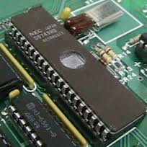
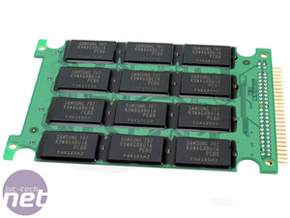
物理存储介质
快闪存储器（Flash memory）
  EEPROM：电可擦可编程只读存储器
  在嵌入其它设备的计算机系统中，作为磁盘的替代物。
  电源故障时数据会保存
  读速度：0.1ms; 写速度：10ms
  如SSD（固态硬盘）由控制单元和存储单元（FLASH芯片）组成

Slide 7
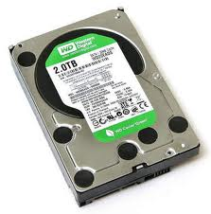
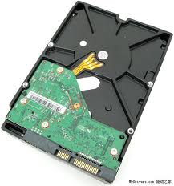
物理存储介质
磁盘存储器（Magnetic-disk storage）
  用于长期联机数据存储
  一般存放整个数据库
  数据必须从磁盘移入主存才能访问
  直接存取（direct-access）
    按任意顺序存取数据
  如果发生电源故障或系统崩溃，数据不会丢失

Slide 8
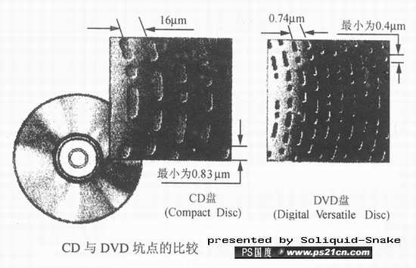
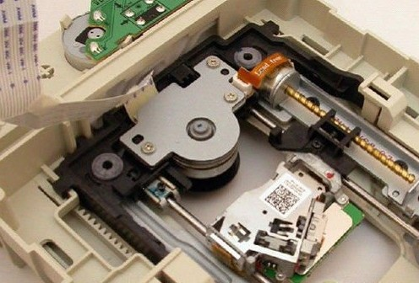
物理存储介质
光盘存储（Optical storage）
  数据通过光学方法存储在光盘上，并且可以被激光器读取。
  磁光结合的存储设备，使用光学方法读取以磁方法编码的数据，并且允许对旧数据的覆盖。
  CD-ROM：只读，提供预先记录的数据
  WORM：一次写，多次读，用于数据归档

Slide 9
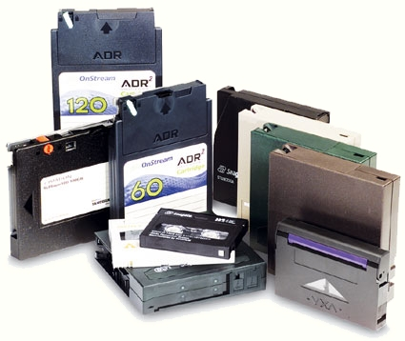
物理存储介质
磁带存储（Tape storage）
  用于数据的备份和归档
  顺序访问（sequential-access）
  容量大（数百个GB、或若干个TB ）
  速度慢
  价格低

Slide 10
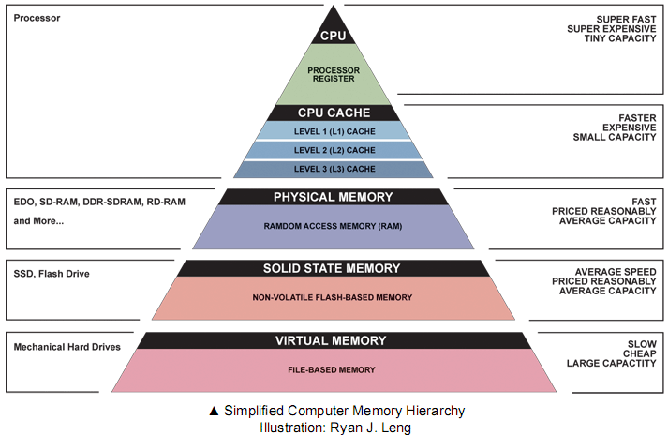
物理存储介质

Slide 11
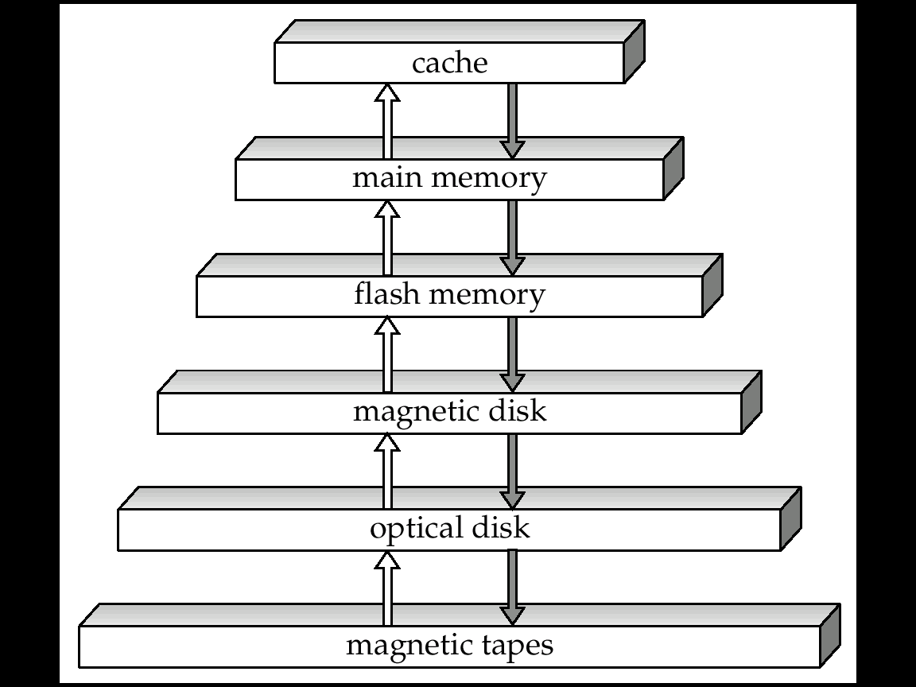
存储层次

Slide 12
存储层次
基本存储（primary storage）
  快速但易失
  cache, main memory
辅助存储（secondary storage）
  非易失，相对快速
  联机存储（on-line storage）
  flash memory, magnetic disks
三级存储（tertiary storage）
  非易失，速度慢相对快速
  脱机存储（off-line storage）
  magnetic tape, optical storage

Slide 13
存储层次
数据库系统中，改变了的数据必须写到非易失的磁盘上，才能认为改变的数据已成为数据库的一部分。

Slide 14
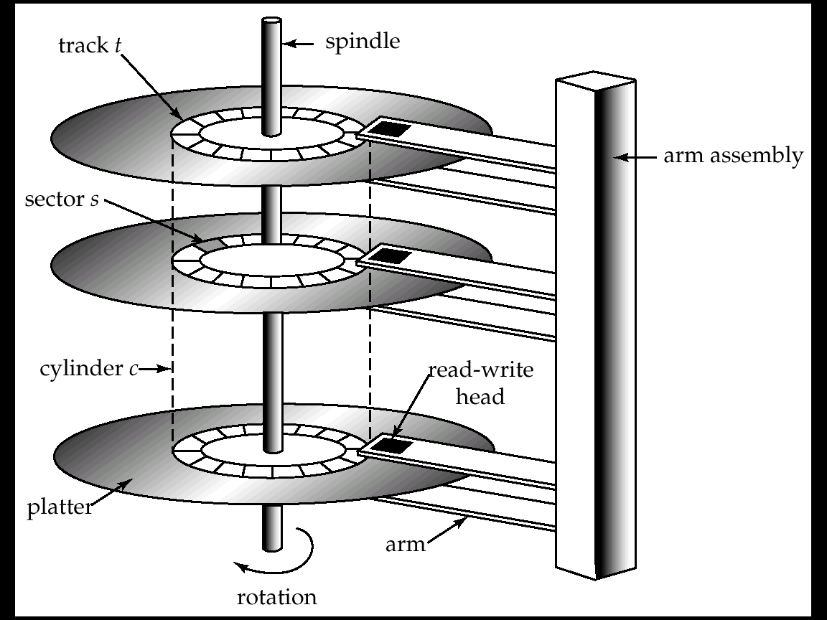
磁盘结构
磁盘块：在磁盘与主存之间所传输数据的逻辑单元，由一个或多个扇区所组成。

Slide 15
磁盘结构
磁盘控制器： 控制一个或多个磁盘的小处理器，功能如下,
  定位磁头到一个特定的半径位置。
  选择一个准备读写的盘面，从位于该盘面的磁头下的磁道上选择一个扇区。并识别何时该扇区正开始移动到磁头下面。
  将从该扇区读取的二进制位传送到主存储，或将从主存要写入的二进制位传送到该扇区。
  为所写扇区附加校验和，并在读取扇区时检查它。
  进行坏扇区的重映射。

Slide 16
磁盘性能估计
容量：磁盘所能容纳的字节数。
例1999年中等大小的磁盘配置：4个盘片，8个盘面每个盘面2¹³=8192个磁道，每个磁道平均2⁸ =256个扇区，每个扇区2⁹ = 512个字节。
  整个磁盘的容量：2³ * 2¹³ * 2⁸ * 2⁹ = 2³³字节，即8GB
  一个磁道存放256*512字节，或128 KB。
  如果一个块的容量是2¹²，即4096字节，则一个块使用8个扇区，一个磁道上有256/8 = 32个块。
例子： 1TB的硬盘（ P15 ）

Slide 17
磁盘性能估计
访问时间
  从发出请求到数据开始传输之间的时间
  寻道时间（Seek time）
    磁盘臂定位时间，即磁盘臂移动到正确的磁道所需时间
    与移动距离成正比，平均寻道时间是最坏时间的1/3（4-10ms）
  旋转等待时间（Rotational latency ）
    寻道结束后，等待被存取的扇区出现在读写头下面的时间
    平均旋转等待时间是磁盘旋转一周时间的1/2（2-5ms）
数据传输率
  从磁盘获得数据或向磁盘存储数据的速率（4-8MB/秒）
平均故障时间
  预期系统无故障连续运行的时间
  （30,000-800,000小时，即3.4-91年）

Slide 18
磁盘块存取的优化
在主存储器中对块进行缓冲以减少块的读写次数
按柱面组织数据
使用多个磁盘
磁盘镜像
磁盘臂调度-- 电梯算法
利用非易失性RAM作为写缓冲
预读和双缓冲
日志磁盘

Slide 19

RAID
廉价磁盘冗余阵列（RAID）
  Redundant Arrays of Inexpensive Disks
  是一种利用大量廉价磁盘进行磁盘组织的技术
  价格上，大量廉价的磁盘比少量昂贵的大磁盘合算得多
  性能上，使用大量磁盘可以提高数据的并行存取
  可靠性上，冗余数据可以存放在多个磁盘上，因此一个磁盘的故障不会导致数据丢失
  过去RAID是大而昂贵的磁盘的替代方法；今天，使用RAID是因为它的高可靠性和高数据传输率；因此 “I” 代表independent，而非inexpensive

Slide 20
RAID
通过冗余提高可靠性
  N个磁盘组成的集合中某个磁盘发生故障的概率比特定的单个磁盘发生故障的概率高很多
  假定单个磁盘的MTTF是100,000小时 (约为11年)，则由100个磁盘组成的阵列的MTTF是1000小时(约为41天)
  冗余（Redundancy）
    存储额外的信息，以便当磁盘故障时能从中重建
  镜像(Mirroring or shadowing)
    一个逻辑磁盘由两个物理磁盘组成，写操作在每个磁盘上执行
    如果其中一个发生故障，数据可以从另一个磁盘读出
    只有第一个磁盘的故障尚未恢复，第二个磁盘也发生故障，这时才会发生数据丢失
    假定一个磁盘的MTTF是100,000小时，修复时间是10小时，则镜像磁盘系统的MTTF是100,000²/（2*10）=500*10⁶小时，约为57000年

Slide 21
RAID
通过并行提高性能
  负载平衡多个小的存取操作（即页面存取），以提高这种存取操作的吞吐量
  并行执行大的存取操作，以减少大的存取操作的响应时间
通过在多个磁盘上对数据进行拆分来提高传输率
  比特级拆分（Bit-level striping）
    将每个字节按比特分开，存储到多个磁盘上
    例如，对于一个由8个磁盘组成的阵列，将每个字节的第i个比特位写到第i个磁盘上；它的存取速度是单个磁盘的8倍
    对于由4个磁盘组成的阵列，将每个字节的第i个比特位和第i+4个比特位写到第i个磁盘上
  块级拆分（Block-level striping）
    对于由n个磁盘构成的阵列，文件的第i块存放在第(i mod n) + 1个磁盘上

Slide 22
RAID
RAID级别
  镜像提供高可靠性，拆分提供高数据传输率，通过利用与奇偶校验相结合的磁盘拆分想法，可以实现以较低成本提供冗余的方案
  不同的RAID级别，具有不同的代价、性能和可靠性
C
P
代表数据的第二个拷贝
表示纠错位

Slide 23
RAID
RAID 0
  将多个磁盘并列起来，成为一个大磁盘。
  块级拆分且没有任何冗余（如镜像或奇偶校验位）的磁盘阵列，如果一个磁盘（物理）损坏，则所有的数据都会丢失。
  在所有 的级别中，RAID 0的速度是最快的。
  用于高性能访问并且数据丢失不十分重要的应用场合
RAID 0：无冗余拆分

Slide 24
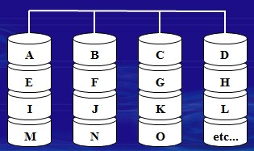
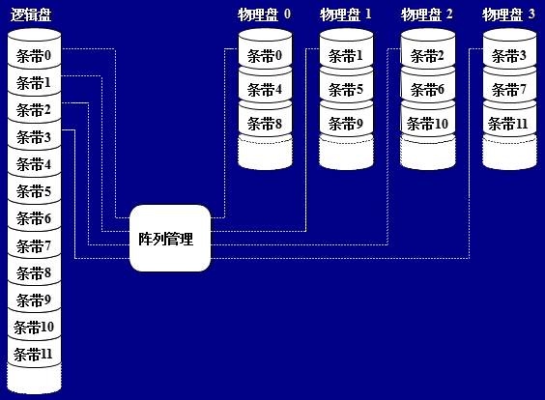
RAID
RAID 0
RAID 0中的
数据映射

Slide 25
RAID
RAID 1
  带块级拆分的磁盘镜像
  一般用于类似于数据库系统中日志文件存储的应用场合
  读性能好
    RAID1的性能能够达到RAID0性能的两倍。
  写性能由写性能最差的磁盘决定。
    相对以后各级RAID来说，RAID1的写速度较快。
  可靠性很高
  最昂贵的解决方法
    物理磁盘空间是逻辑磁盘空间的两倍。
C
C
C
C
RAID 1：无冗余拆分

Slide 26
RAID
RAID 2
  按比特级拆分，具有内存风格的纠错码
  纠错码（ECC：Error-Correcting-Codes）
    内存中每个字节都有一个奇偶校验位与之相连，它记录这个字节中为1的比特位的总数是偶数（=0）还是奇数（=1），如果字节中有一位被破坏，则字节的ECC与存储的ECC就不会相匹配；通过ECC可以检测到所有的1位错误；通过更多的附加位，当数据遭到破坏时，还可以重建数据
  并未被广泛应用，目前没有商业化产品。
P
P
P
RAID 2：内存风格纠错码

Slide 27
RAID
RAID 3
  磁盘控制器能够检测一个扇区是否被正确的读出
  如果一个扇区被破坏，我们先能准确地知道是哪个扇区坏了，然后对扇区的每一位，通过计算其他磁盘上对应扇区的对应位的奇偶值来推断该位是1还是0。如果其余位的奇偶值等于存储的奇偶值，则丢失的位是0，反之为1
  RAID 3效果与RAID 2一样，但只有一个磁盘的额外开销
  使用N道数据拆分的RAID 3对一个字节的读写散布在多个磁盘中，因此读写一个块的传输率是使用N道数据拆分的RAID 1的N倍
  每个磁盘参与每个I/O请求，每秒RAID 3支持的I/O数较少
  缺点：恢复时间较长。
P
RAID 3：位交叉奇偶校验

Slide 28
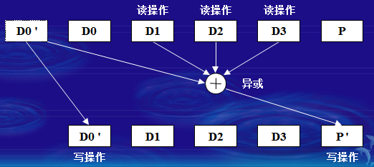
RAID
RAID 3
  假定：有4个数据盘和一个冗余盘
    读出数据，一共需要5次磁盘读操作；
    写数据需要3次磁盘读和2次磁盘写操作。

Slide 29
RAID
RAID 4
  块级拆分，在一个独立的磁盘上为其他N个磁盘上对应的块保留一个奇偶校验块
  读取一个块只访问一个磁盘（RAID3需要访问所有盘）
  每个存取操作的传输率低，但可以并行地执行多个读操作，从而产生较高的总的I/O率
  读取大量数据的操作有很高的传输率，因为所有磁盘可以并行地读
P
RAID 4：块交叉奇偶校验

Slide 30
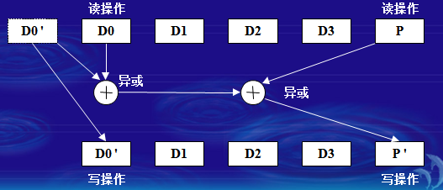
RAID
RAID 4
  假定:有4个数据盘和一个冗余盘
    读出数据，与从任何一个磁盘读块没有差别；
    写数据需要2次磁盘读和2次磁盘写操作。

Slide 31
RAID
RAID 5
  将数据和奇偶校验位都分布到所有的N+1个磁盘上；对每个块，一个磁盘存储奇偶校验位，其余磁盘存储数据
  例如由5个磁盘组成的阵列，第n块的奇偶校验位存储在第(n mod 5)+1上，其余4个磁盘的第n块存储了对应这个块的实际数据
  奇偶校验块不能和这个块对应的数据存储在同一个磁盘上
  所有磁盘都参与对读请求的服务，而RAID 4中奇偶校验磁盘不参与读操作
  RAID 5包容了RAID 4，同时在相同成本下，提供了更好的读写性能
P
P
P
P
P
RAID 5：块交叉的分布奇偶校验

Slide 32
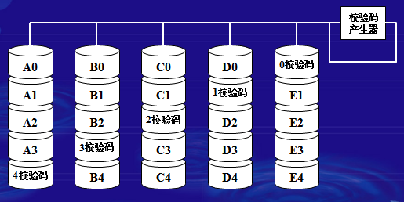
RAID
RAID 5

Slide 33
RAID
RAID 6
  类似于RAID 5，存储了额外的冗余信息
  不采用奇偶校验位的方法，使用类似Reed-Solomon码的编码
  对每4位数据存储2位冗余信息
  可以容忍两个磁盘发生故障
P
P
P
P
P
P
P
P
P
P
RAID 6：P+Q冗余

Slide 34

高性能
可靠性差
最佳写性能
开销大
高数据传输率
大数据量
高的总I/O率
适合随机读
大数据量
高可靠性

Slide 35
RAID
RAID级别
  RAID 0级：块级拆分，无冗余
  RAID 1级：带块级拆分的磁盘镜像
  RAID 2级：内存风格的纠错码组织结构
  RAID 3级：位交叉的奇偶校验组织结构
  RAID 4级：块交叉的奇偶校验组织结构
  RAID 5级：块交叉的分布奇偶校验位的组织结构
  RAID 6级：P+Q冗余方案

Slide 36
RAID
选择RAID级别应该考虑以下的因素：
  所需的额外磁盘存储带来的开销
  在I/O操作数量方面的性能需求
  磁盘故障时的性能
  数据重建过程中的性能

Slide 37
RAID的实现与发展
实现磁盘阵列的方式主要有三种
  软件方式：阵列管理软件由主机来实现
    优点：成本低
    缺点：过多地占用主机时间，并且带宽指标上不去。
  阵列卡方式：把RAID管理软件固化在I/O控制卡上，从而可不占用主机时间，一般用于工作站和PC机。
  子系统方式：这是一种基于通用接口总线的开放式平台，可用于各种主机平台和网络系统。

Slide 38
缓冲区管理
缓冲区：主存储器中用于存储磁盘块的拷贝的部分，由固定数目的缓冲块构成。
目的：减少磁盘和主存储器之间传输的块的数目。
缓冲区管理器：负责缓冲区空间分配的子系统。

Slide 39
缓冲区管理器
负责将磁盘上的数据读入内存并写回磁盘的软件层
管理器管理的内存空间称为Buffer Pool
Buffer Pool中的每个页称为Frame(每个Frame包含若干slot)
如Buffer Pool有10个页，表中有100个页，如何进行扫描工作
决定内存中哪些页应该被替换的策略称为Replacement Policy

Slide 40
工作流程
高层代码的页请求
高层代码的页请求
正在访问的frame
Buffer Pool
Buffer Pool
Dirty Frame
Dirty Frame
Free Frame
已访问完且未被
修改的数据
Free Frame
如果所需的页不在Buffer
Pool中且Buffer Pool已满
则用Replace Policy
进行调度
DB
DB

Slide 41
数据结构和流程
每个frame包括：pin_count,dirty
  pin_count:正在访问该frame的事务的个数
  Dirty:已经被修改过的Frame
请求处理的流程
  查看Buffer pool是否包含此页，如没有，则
    找一个pin_count为０的frame，pin_count++
    如dirty为true,则将其写入磁盘
    将相应的页读入此frame
  将frame的地址返回

Slide 42
几点补充
Dirty代表此frame的数据已被修改，在Dirty frame被替换之前需要同步到磁盘上
申请新的frame时如没有可替换的frame，则等待
如何处理多个事务同时访问一个frame中的数据？

Slide 43
缓冲区的替换策略
最早使用策略(Least recently used,LRU)
  当pin_count=0时该frame成为可选择，但并不是马上被替换，因为在此之前有可能再次被访问
  最早变成可选择的页被首先替换
Clock策略
  将所有的frame排成一个圈，下一个被替换的页是圈上的下一个可选择的页
  使用referenced标志避免刚被访问过的frame被再次访问，其想法是referenced在第一遍访问时变成true，第二遍才替换
FIFO, MRU (Most-recently-used) 等

Slide 44
缓冲区的替换策略
实际系统中的Buffer Pool
  DB2：clock,允许有多个Buffer Pool
  Sybase ：LRU,允许有多个Buffer Pool
  Informax,Oracle: LRU,单个Buffer Pool
  Sql Server: clock,单个Buffer Pool

Slide 45
Buffer Pool的预取
Buffer Pool与virtual memory
  区别在于Buffer Pool能够发现页访问模式
页访问模式产生的原因在于，页的访问方式由上层的查询代数和操作决定
页的预取
dirty frame的强制写盘

Slide 46
为何不使用OS缓冲区管理
DBMS经常能预测访问模式(Access Pattern)
  可以使用更专门的缓冲区替换策略
  有利于pre-fetch策略的有效使用
DBMS需要强制写回磁盘能力，OS的缓冲写回一般通过记录写请求来实现（来自不同应用），实际的磁盘修改推迟，因此不能保证写顺序

Slide 47
数据的存储组织
数据库中的数据存储在操作系统管理的文件中：
  一个关系对应到一个文件
  一个关系对应到多个文件
  一个文件对应到多个关系
操作系统分配给数据库系统一个大的操作系统文件。所有关系都存储在这个文件中，这个文件的管理由数据库系统进行。

Slide 48
数据的存储组织
样例数据库：
Branch-schema = （branch-name，branch-city，assets）
Customer-schema = （customer-name，customer-street，
customer-city）
Account-schema = （ account-number， branch-name，
balance）
Loan-schema = （ loan-number， branch-name，amount）
Depositor-schema = （customer-name，account-number）
Borrower-schema = （customer-name，loan-number）

Slide 49
数据的存储组织
记录的物理存储
文件中记录的组织

Slide 50
固定格式定长记录
Employee record
(1) E#, 2 byte integer
(2) Ename, 10 char. Schema
(3) Dept, 2 byte code
55
s m i t h
02
Records
83
j o n e s
01

Slide 51
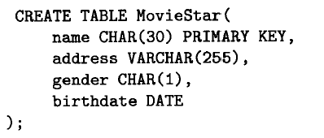
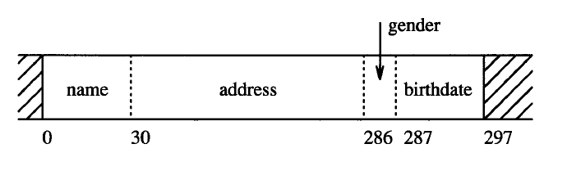
固定格式定长记录
构造
不考虑寻址特点

Slide 52
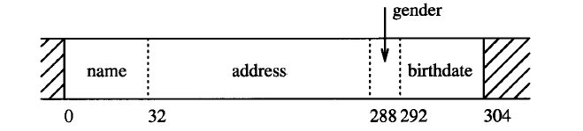
固定格式定长记录
考虑寻址特点
  假设记录和字段的开始地址必须是4的倍数

Slide 53
页的格式
页由一系列的记录构成
每个记录为一个slot
记录的id为(page id, slot number)
映射表：逻辑地址、物理地址

Slide 54
定长记录
每条记录的长度是固定的，即没有变长字段，一个页存放记录的数量和位置也是确定的
删除方法
Packed
Unpacked
slot1
slot1
slot2
...
slot2
...
空闲空间
slotn
slotn
记录数
记录数
n
1 0 1……. 0 1
m
每次删除了记录就将该页最后一
条记录移到被删除的位置，所有
的空闲空间均在页的下部，但rid
会不断调整
m m-1 . 2 1
每次删除了记录不做移动，所有
的空闲空间的信息记录在页的尾部

Slide 55
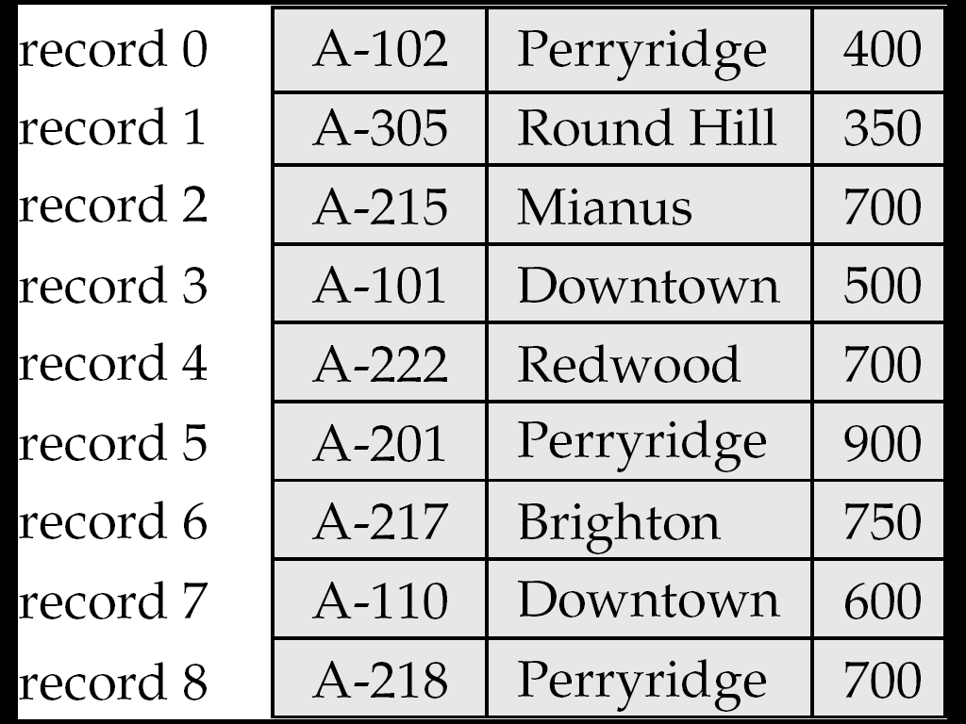
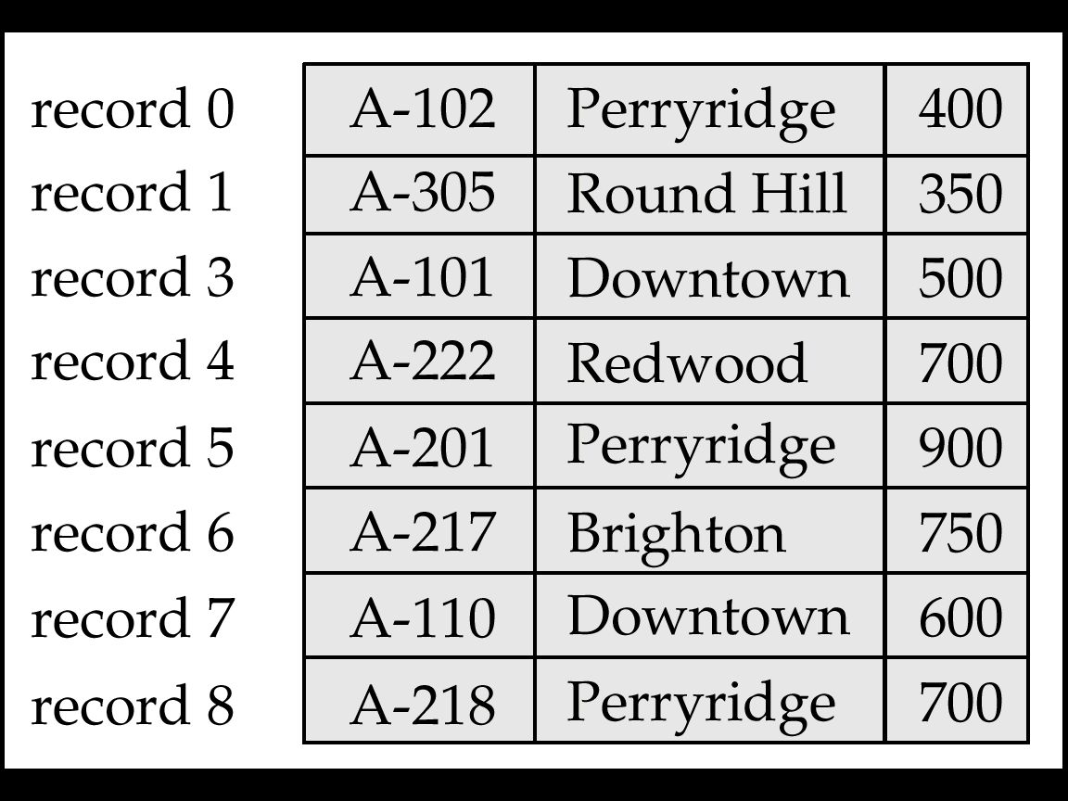
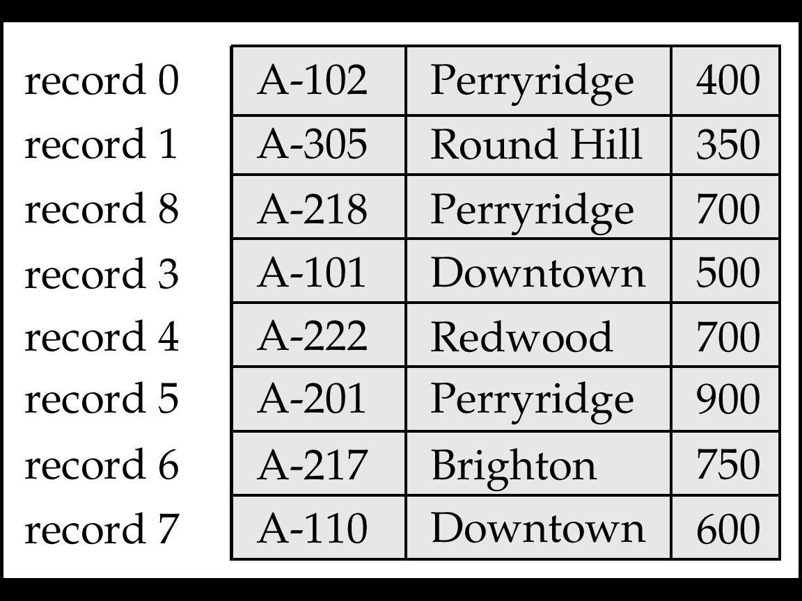
定长记录

Slide 56
变长记录
记录中包含变长字段，所以记录的长度是可变的
无法分配定长的slot
为了避免大量的零碎空间，每次删除后需要对页上的空间进行调整。
解决方法：用slot字典存放记录的起始位置和记录的长度，用记录在slot字典中的位置代替slot的实际起始位置

Slide 57
变长记录
数据页i
记录（i，n）
记录（i，1）
记录（i，2）
n
Slot字典 页中slot数量

Slide 58
变长记录
对一个列的修改需要移动其它列的位置
一条记录修改后可能造成记录的长度超过目前该页所能提供的空间，需要存入其它的页，为了保证存取不变需要记录该记录的目前位置
如长度超过一个页的大小，则要分页
实际系统中
  Oracle不限制记录长度
  DB2等限制长度，但提供大对象数据类型

Slide 59
BLOB和复杂对象
BLOB
  存储
  检索
复杂对象
  存储
  检索

Slide 60
文件中记录的组织
一个关系的实例是一个记录的集合。在文件中组织记录的几种方法：
堆文件组织（heap file organization） – 一条记录可以放在文件中的任何地方，只要有空间存放这条记录。记录是无序的。通常一个关系是一个单独的文件。
顺序文件组织（sequential file organization） – 记录根据“搜索码”的值顺序存储。
散列文件组织（hashing file organization） – 在每条记录的某些属性上计算一个散列函数。散列函数的结果确定了记录应该放到文件的哪个块中。
聚簇文件组织（clustering file organization） –几个不同关系的记录存储在同一文件中（通常用一个文件存储一个关系的记录）。甚至不同关系中的相关记录存储在相同的块中，于是一个I/O操作可以从多个关系中取到相关记录。

Slide 61
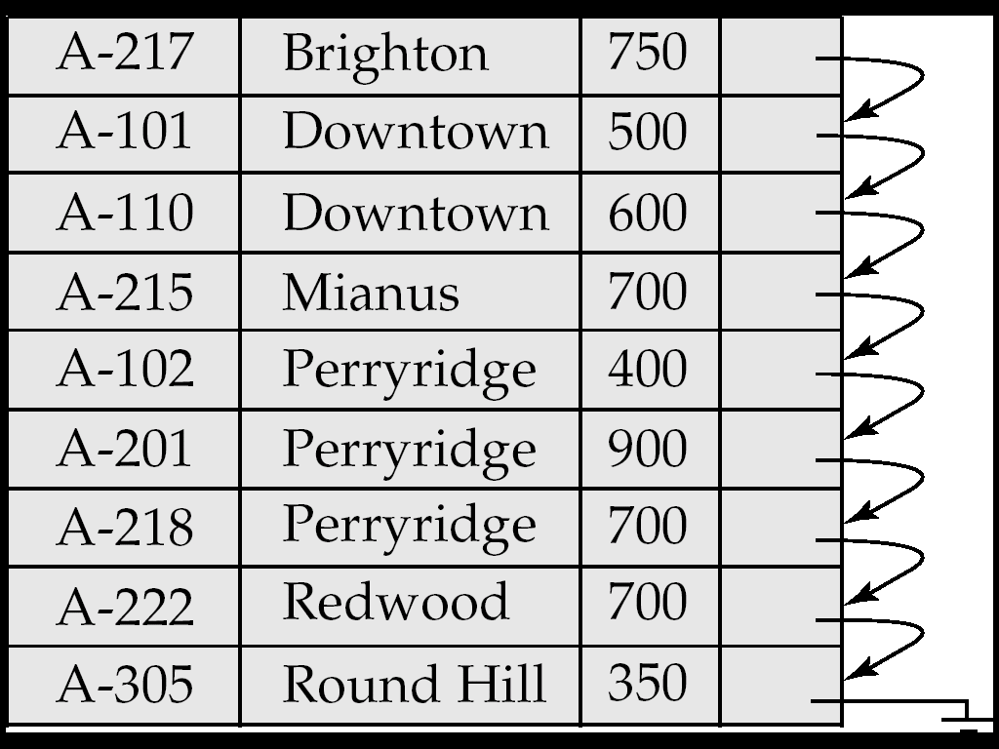
顺序文件组织
为高效处理按某搜索码的顺序排序的记录而设计
搜索码（search key） 是任意一个属性或属性集合。不必是主码，甚至也无须是超码。
为了快速按搜索码的顺序检索记录，通过指针把记录链接起来。每个记录的指针指向搜索码顺序的下一条记录。此外，为了减少顺序文件处理中的块访问数，在物理上按搜索码顺序或者尽可能接近搜索码顺序存储记录。
如右图：记录按搜索码顺序存储，使用branch-name作为搜索码。
图1

Slide 62
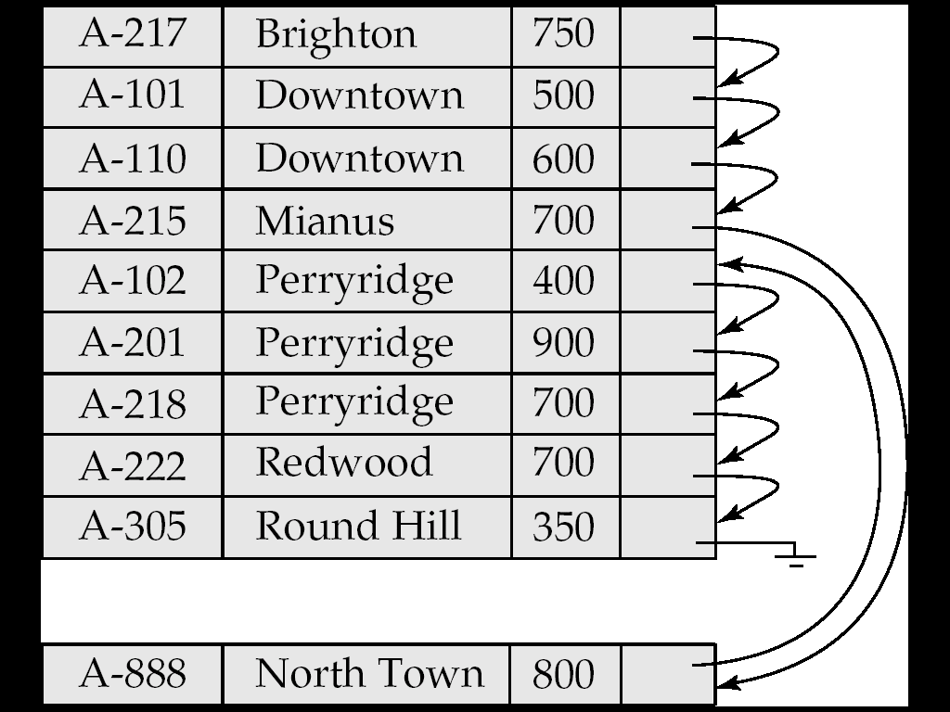
顺序文件组织
顺序文件组织允许记录按排序的顺序读取。对用于显示的目的以及特定的查询处理算法很有用；但是，插入和删除较困难，因为一个单独的插入或删除操作导致的很多记录的移动代价是很高的。
删除 – 使用指针链表来管理删除
插入 –对于插入操作，应用以下规则
  定位按搜索码顺序处于被插入
  记录位置之前的那条记录。
  如果该块有空记录，则插入，
  否则插入到溢出块中。
  调整指针，按搜索码顺序链接记录
图2

Slide 63
顺序文件组织
大量插入后需要重组（reorganized）
如果需要存储在溢出块中的记录相当的少，这种方法会工作得很好。然而，当进行大量的插删改后，搜索码顺序和物理顺序之间的一致性最终将完全丧失，在这种情况下，顺序处理将变得效率十分低下。此时，文件应该被重组，使得它再一次在物理上顺序存放。这种重组的代价是很高的，并且必须在系统负载很低的时候执行。需要重组的频率依赖于新记录插入的频率。

Slide 64
聚簇文件组织
早期关系数据库
  将关系存储在独立文件中，可利用OS提供的文件系统的好处。
大型数据库系统的文件管理
  并不直接依赖于下层的OS，而是分配给数据库系统一个大的OS文件。数据库系统把所有的关系存储在该文件，并自己管理。

Slide 65
聚簇文件组织
示例：
select account-number,customer-name,customer-street,customer-city
from depositor,customer
where depositor.customer-name = customer.customer-name
该查询实现depositor和customer的连接。对depositor的每个元组，系统都必须找到具有相同customer-name的customer元组。这些记录需要从磁盘传输到主存，最坏情况下，每个记录将处于不同的块中，需要为每个记录执行一次读块操作。
图3图4是depositor关系和customer关系。
图5给出了一个高效执行涉及depositor customer的查询而设计的文件结构。每个customer-name的depositor元组存储在具有对应customer-name的customer元组附近。将两个关系的元组混合在一起，允许对连接的高效处理。当读取customer关系的一个元组，包含这个元组的整个块从磁盘复制到主存。因存储在靠近customer元组的磁盘上，包含customer元组的块也包含了处理查询所需的depositor关系的元组。

Slide 66
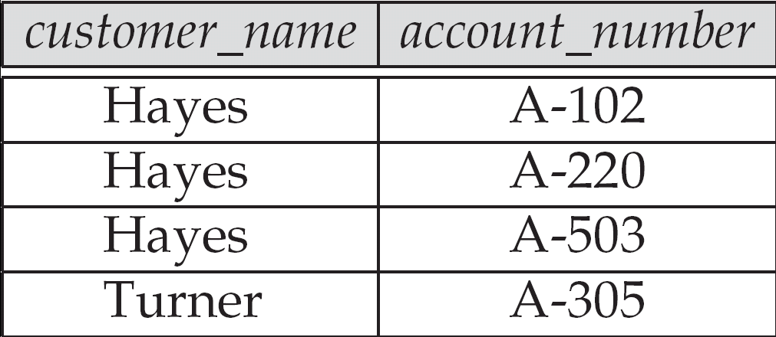
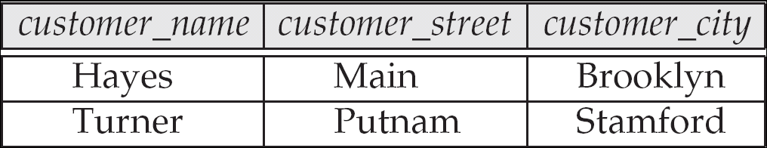
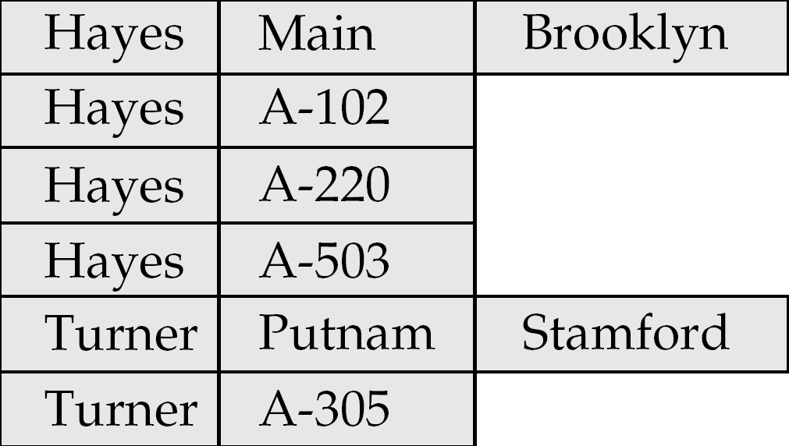
聚簇文件组织
图3
图4
图5

Slide 67
聚簇文件组织
聚簇文件组织（clustering file organization）是一种在每一块中存储两个或者更多个关系的相关记录的文件结构。
图5的文件组织允许使用一次块的读操作来读取满足连接条件的记录。可更高效地处理这种特殊的查询。
聚簇的使用加速了对特定连接depositor customer的处理，但它导致其他类型的查询处理变慢。
例如，与在独立文件中存储单一关系的策略相比，select * from customer需要访问更多的块。几个customer记录不是出现在同一个块中，而是每个记录位于一个不同的块中。如果没有一些附加的结构，想要简单地找到所有customer记录是不可能的。为了在图5的结构中找到customer关系的所有元组，要用指针把这个关系的所有记录链接起来

Slide 68
聚簇文件组织
何时使用聚簇依赖于数据库设计者所认为的最频繁的查询类型。聚簇的谨慎使用可以在查询处理中产生明显的性能提高。

